Slide 1

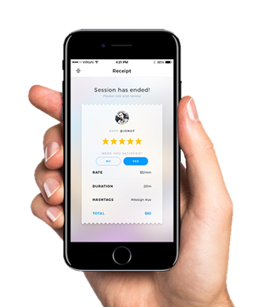

1- Accueil
2- Réalisations
3- Galerie
4- Qui Somme Nous
5- Adhésion
6- Nous Contacter
MENU DU SITE

Slide 2





Slide 3
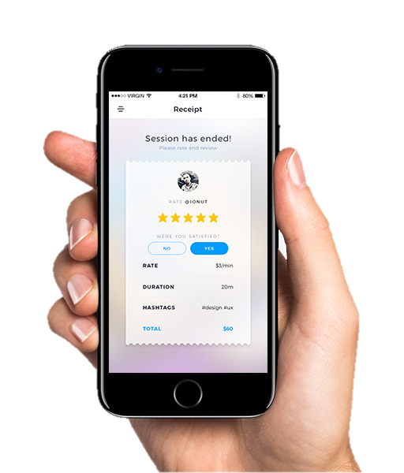

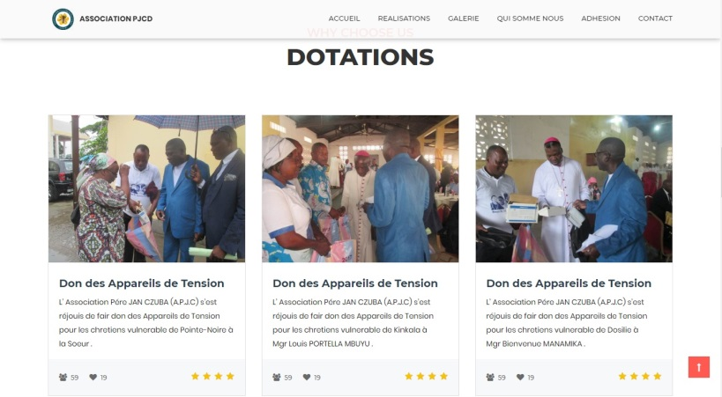
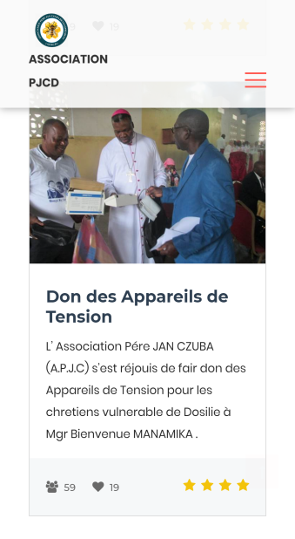

Slide 4

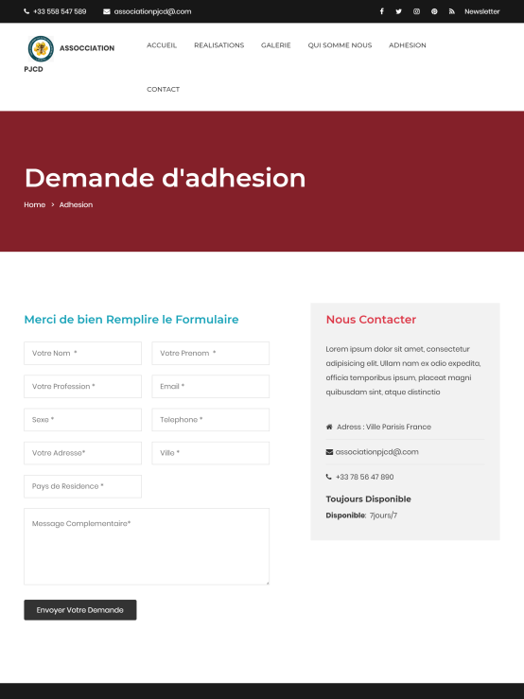

Slide 5

PRESTAJOB

